Slide 1

Welcome to C Programming!
Array

Slide 2
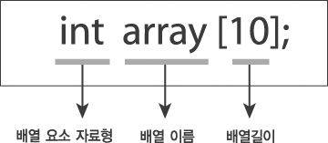
- 배열 (Array)
자료 구조의 한 종류로, 같은 형태의 원소들을 순서대로 나열하여 그 배열의 지정된 크기 만큼의 원소들을 저장해 주는 구조 형태이다. 쉽게 말해, 동일한 형태의 변수들의 집합체라 보면 된다.
예로서, 99개의 변수를 직접, “int iNumber1, int iNumber2, int iNumber3, … , int iNumber99” 로 선언하기보단, ‘int iNumbers[99]’ 와 같이 배열로 한번에 선언한다면 더욱이 편리한 코딩이 될 수 있다.
배열의 각각의 원소는 ‘Index’ 값을 갖고 있으며, ‘Index’로 특정 원소에 직접적인 접근이 가능하다.
주의해야 할 점은, 배열 선언 시, 그 크기 값은 꼭 상수이어야 하며, ‘Index’값 또한 마찬가지다.

Slide 3

int main (void)
{
int Item1;
int Item2;
int Item3;
int Item4;
int Item5;
int Item6;
return 0;
}
int main(void)
{
int Item[6]
return 0;
}

Slide 4
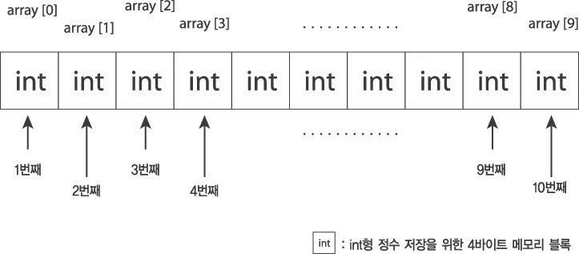
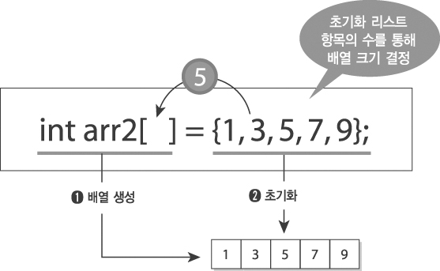
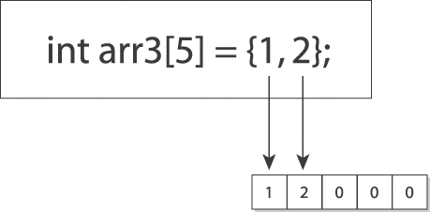
-INDEX : 인덱스 값은 0 부터 시작한다.
-배열 초기화

Slide 5
#include <stdio.h>
int main(void)
{
int iArrayA[5] = {1, 2, 3, 4, 5};
int iArrayB[] = {1, 2, 3, 4, 5};
int iArrayC[5] = {1, 2};
int iArrayD[5] = {0};
for (int i = 0; i < 5; i++)
{
printf_s("%d번-[A : %d] [B : %d] [C : %d] [D : %d]\n\n", i, iArrayA[i], iArrayB[i], iArrayC[i], iArrayD[i]);
}
return 0;
}

Slide 6
#include <stdio.h>
int main (void)
{
int iArray[3];
iArray[0] = 10;
iArray[1] = 20;
iArray[2] = 30;
printf_s("iArray[0] = %d\niArray[1] = %d\niArray[2] = %d\n\n",
iArray[0], iArray[1], iArray[2]);
for (int i = 0; i < 3; i++)
{
iArray[i] = i * 100 + 100;
printf_s("iArray[%d] = %d\n", i, iArray[i]);
}
printf_s("\n");
return 0;
}

Slide 7
#include <stdio.h>
int main (void)
{
int iNumber[512];
int iEnd;
int iSum = 0;
printf_s("학생 수 : ");
scanf_s("%d", &iEnd);
for (int i = 0; i < iEnd; i++)
{
printf_s("%d번 학생의 나이 : ", i + 1);
scanf_s("%d", &iNumber[i]);
iSum += iNumber[i];
}
printf_s("우리반 학생들 나이의 총합 : %d\n\n", iSum);
return 0;
}

Slide 8
-다차원 배열 (Multi-Dimensional Array)-
#include <stdio.h>
int main(void)
{
int iNumber[3][3];
iNumber[0][0] = 2;
iNumber[1][1] = 4;
iNumber[2][2] = 8;
printf_s("[0][0] : %d\n", iNumber[0][0]);
printf_s("[1][1] : %d\n", iNumber[1][1]);
printf_s("[2][2] : %d\n", iNumber[2][2]);
//printf_s("[0][1] : %d", iNumber[0][1]);
//초기화가 되어있지 안았다.
//사용시 프로그램 초기화 에러 발생
return 0;
}
#include <stdio.h>
int main(void)
{
int iArray[3][3] =
{
{1, 2, 3},
{4, 5, 6},
{7, 8, 9},
};
for (int i = 0; i < 3; i++)
{
for (int j = 0; j < 3; j++)
{
printf_s("%d\t", iArray[i][j]);
if (j == 2)
{
printf_s("\n");
}
}
}
printf_s("\n");
return 0;
}

Slide 9
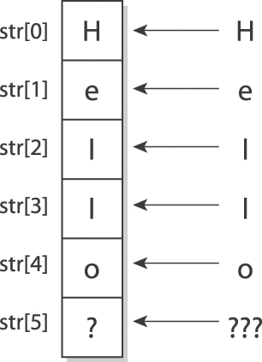
-문자열 변수
char str1[5] = “Good”;
char str2[5] = “Morning!”;
쓰레기 값과 실제 문자열의 경계를 나타내기 위해 문자열 끝에 ‘NULL’ 문자가 있어야 한다.
NULL문자는 아스키 코드 값으로 ‘0’

Slide 10


#include <stdio.h>
int main(void)
{
char str1[5] = {'G', 'o', 'o', 'd', '\0'};
char str2[9] =
{'M', 'o', 'r', 'n', 'i', 'n', 'g', '!', '\0'};
// ‘\0’ 있음
char str3[] = "Sunshine!";
for (int i = 0; i < 5; ++i)
{
printf_s("%c", str1[i]);
}
printf_s("%s %s\n", str2, str3);
printf_s("\n");
return 0;
}
#include <stdio.h>
int main(void)
{
char str1[5] = {'G', 'o', 'o', 'd', '\0'};
char str2[8] =
{'M', 'o', 'r', 'n', 'i', 'n', 'g', '!'};
// ‘\0’ 없음
char str3[] = "Sunshine!";
for (int i = 0; i < 5; ++i)
{
printf_s("%c", str1[i]);
}
printf_s("%s %s\n", str2, str3);
printf_s("\n");
return 0;
}

Slide 11
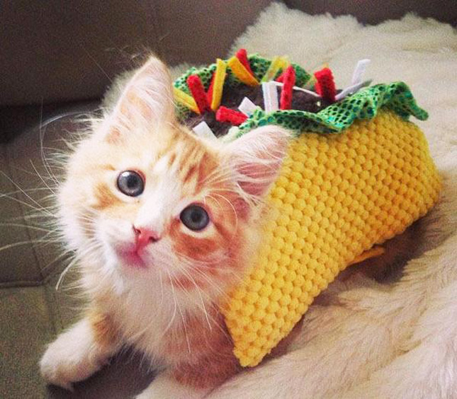
#include <stdio.h>
int main (void)
{
char cTemp;
char str[] = "Taco Cat";
printf_s("--앞뒤 반전--\n\n");
printf_s("-전 : %s\n", str);
for (int i = 0; i < 4; i++)
{
cTemp = str[7 - i];
str[7 - i] = str[i];
str[i] = cTemp;
}
printf_s("-후 : %s\n\n", str);
return 0;
}

Slide 12
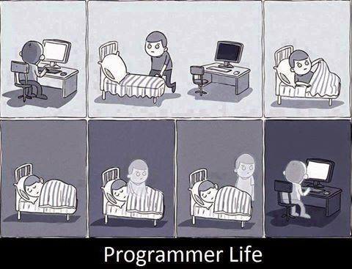
To be continued

